Slide 1
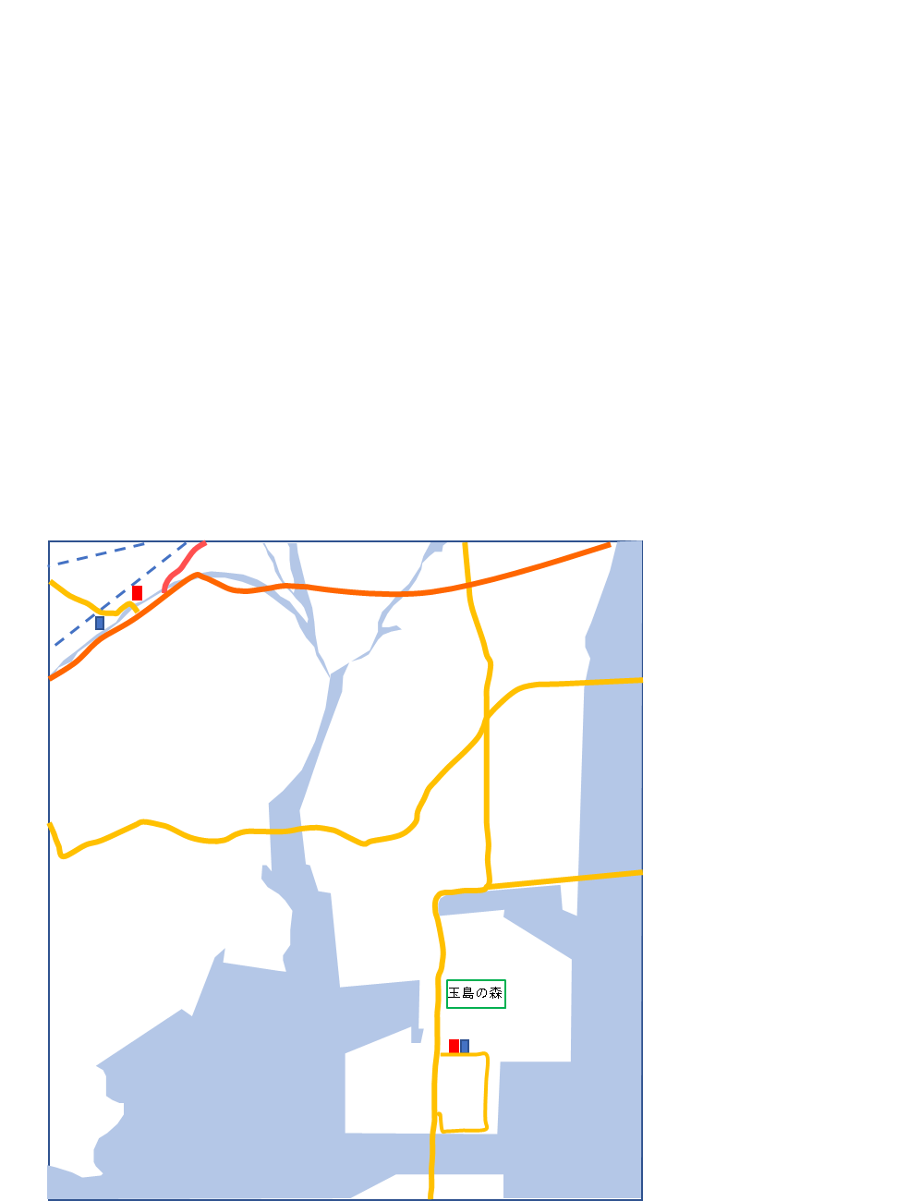
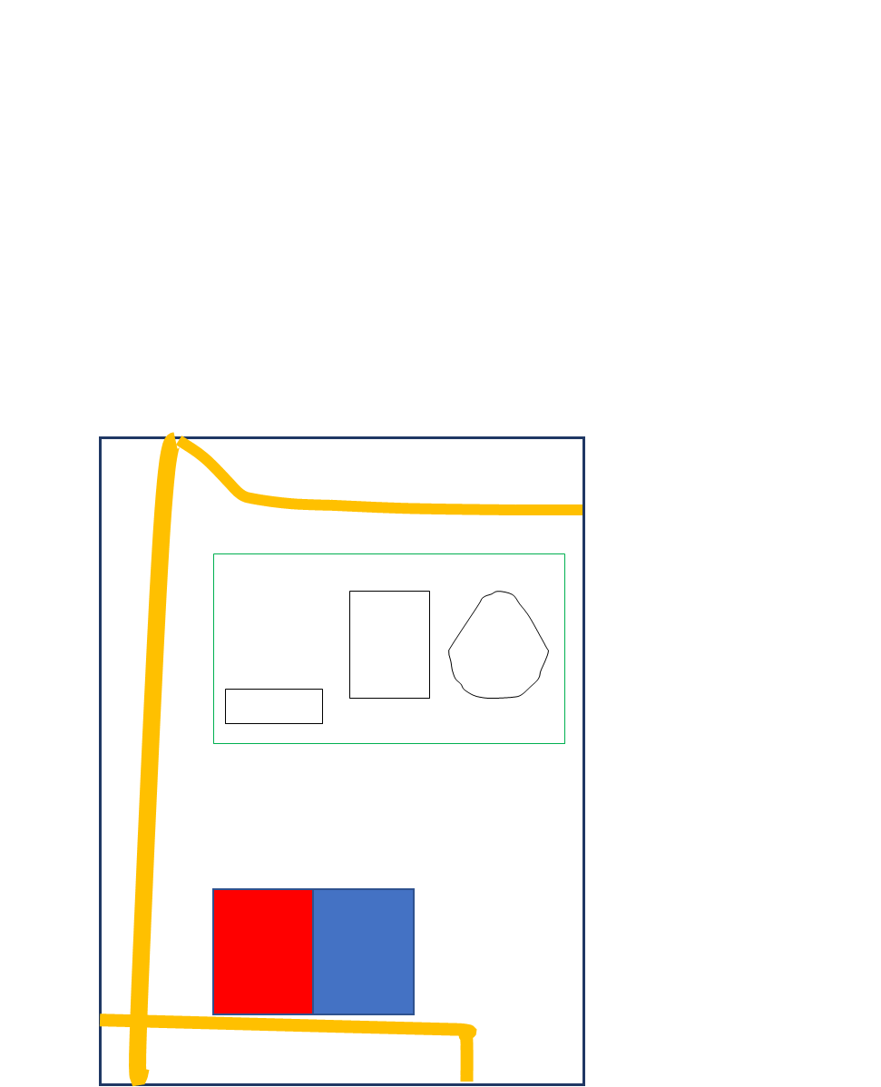
家庭ごみの持込先が変わります
市民用
変更日 | ごみ種（家庭ごみ） | (現)施設名 | (新)施設名
令和6年 12月2日(月)～ | ①燃やせるごみ ②粗大ごみ（可燃） | 倉敷西部清掃工場 (玉島道越888-1) | 倉敷西部ｸﾘｰﾝｾﾝﾀｰ (玉島乙島8255-49)
令和7年 4月1日(火)～ | ①資源ごみ ②粗大ごみ（可燃・不燃） ③埋立ごみ ④乾電池 | 玉島環境ｾﾝﾀｰ (金光町八重317) | 玉島環境ｾﾝﾀｰ (玉島乙島8255-49)
山陽本線
新幹線
玉島警察署
玉島支所
429
（現）倉敷西部清掃工場 (令和6年11月30日まで)
（現）玉島環境ｾﾝﾀｰ (令和7年3月31日まで)
水玉ﾌﾞﾘｯｼﾞﾗｲﾝ
拡大図
堀貫線
高梁川
玉島大橋
玉島の森
倉敷みなと大橋
玉島下水処理場
玉島の森
玉島下水処理場
（新）
玉島環境
ｾﾝﾀｰ
N
（新）
倉敷西部
ｸﾘｰﾝｾﾝﾀｰ
入口
堀貫線などの幹線道路を
通行してお越しください。
生活道路は通行をご遠慮
ください。
（お問い合わせ先）
倉敷市一般廃棄物対策課
TEL086-426-3375 発行：令和６年９月

